Slide 1
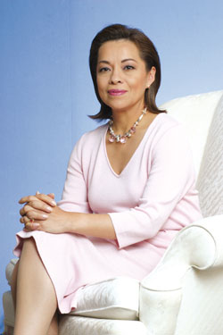
Campaña RRPP
Josefina Vázquez Mota
Ingrid Rodríguez
Isaac Moyo
Mariana Torres

Slide 2
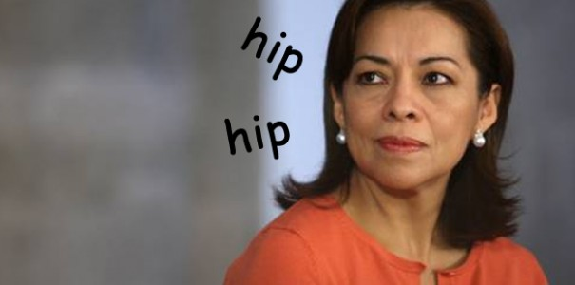
Planteamiento del Problema
Campaña de difamación contra la precandidata.
Mezcla de vida privada con vida pública.

Slide 3
Propuestas de Solución
Tomar responsabilidad de los hechos.
Acercamiento al medio.
Aclaración de respuestas.
Comunicado de prensa y difusión a los principales medios impresos, digitales y audiovisuales.
Preparación y control de entrevistas futuras.
Transformar el error en oportunidad.

